Slide 1
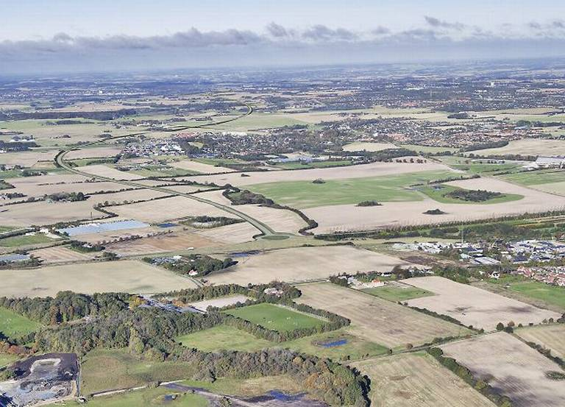
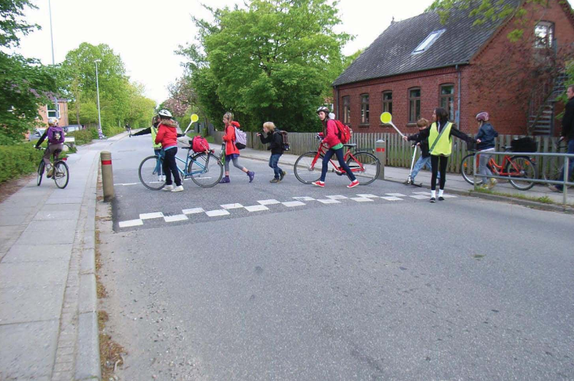
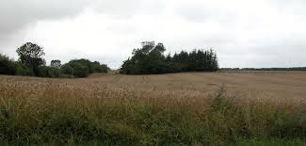
Borgermøde om Mårslets aktuelle udvikling 13. juni 2019

Slide 2
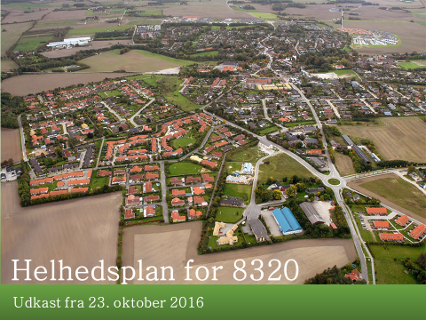
Aftenens program
  1900 - Aftenens aktuelle emner præsenteres
  1930 - Gruppearbejde om emnerne
  2015 - Fælles opsamling fra grupperne
  2050 - Kort orientering om FU’s tilgang til Letbanen
  2100 - Tak for i aften

Slide 3
Aftenens emner, overblik
Etablering af nye stiforbindelser i Mårslet.
Helhedsplanen for 8320 indeholder en målsætning om, at bløde trafikanter bør have et alternativ til Hørretvej, så de sikkert og bekvemt vil kunne færdes i Mårslet langs en ”ringforbindelse” af stier, der forbinder byens nordige og sydlige dele henover banelegemet. På mødet vil vi som fællesråd fremlægge nye stiforbindelser, som vi ønsker drøftet med henblik på deres endelige udformning.
Udvikling af byens grønne områder.
På borgermøderne omkring Helhedsplanen for 8320 har der været et stærkt ønske om at udvikle de grønne områder i 8320. Samtidig arbejder Aarhus Kommune nu aktivt for at sikre etablering af sammenhængende naturområder i hele kommunen. Vi ønsker en nuanceret drøftelse af dette emne med afsæt i Udvalget for Stier og Grønne Områders konkrete forslag i Mårslets østlige grønne kile.
Tilslutning til Beder-Bering vejen fra Mårslets nordlige del
Mårslet Fællesråd er ikke i tvivl om, at Aarhus Kommune indenfor en årrække vil søge at realisere en vejforbindelse fra Mårslets nordlige dele til Beder-Bering vejen. På Aarhus Kommunes informationsmøde om udstykningen nord for Hørretløkken, var der meget stor interesse for dette emne, der åbenlyst vil påvirke mange i byen. Fællesrådet ønsker at byen afvejer fordele og ulemper ved to mulige løsningsforslag, så byen i fælleskab kan fremme en hensigtsmæssig plan for et sådant ”hængsel” på Beder-Bering vejen.

Slide 4
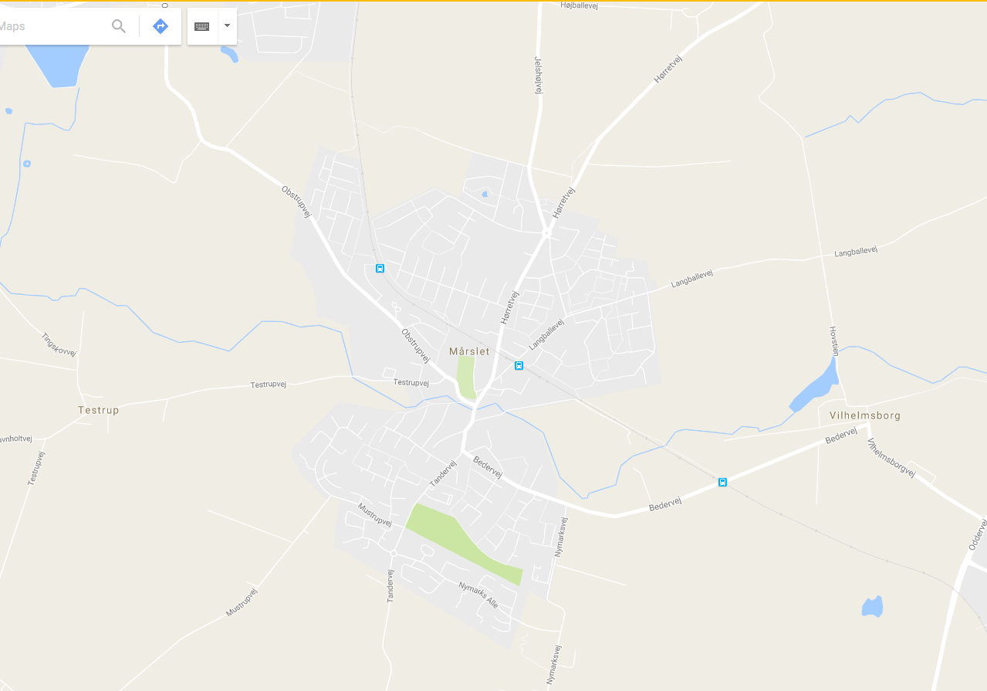
Etablering af nye stiforbindelser - helhedsplanen
Uløste problemer:
Tæt trafik i midtby
Banen opdeler byen
Ønske om bedre forbindelser til rekreative formål

Slide 5
Etablering af nye stiforbindelser
Aktuelt:
Aarhus Kommune har afsat en pulje ifm Beder Bering Vejen til etablering af stier
Det grønne udvalg har foreslået en række stiforbedringer
Møder har været afholdt med 11 grundejerforeninger om mulige stiforbindelser både i de nordvestlige og østlige dele af Mårslet
FU ønsker at høre byens overvejelser om de konkrete forslag til stiforbedringer, der tilsammen skal sikre bedre sammenhæng for bløde trafikanter i Mårslet

Slide 6
Etablering af nye stiforbindelser

Slide 7
Udvikling af byens grønne områder
Uddrag af Helhedsplanen for 8320:
  De grønne kiler og kirken i centrum, deler til sammen Mårslet by i to områder. De tilstødende boligbebyggelser respekterer dette princip siden den oprindelige plan i 1962. Det skal sikres, at de grønne kiler og kulturlandskabet bevares for al fremtid.
På borgermøder er der fremsat ønske om at udbygge den naturmæssige og rekreative anvendelse af de grønne kiler i Mårslet
Udvalget for stier og grønne områder har fremsat et forslag om udvikling af byens østlige kile
Aktuelt arbejder både Folketinget og Aarhus Kommune for at fremme sammenhængende naturområder.
Vi ønsker en nuanceret drøftelse af dette emne med afsæt i Udvalget for Stier og Grønne Områders konkrete forslag i Mårslets østlige grønne kile.

Slide 8
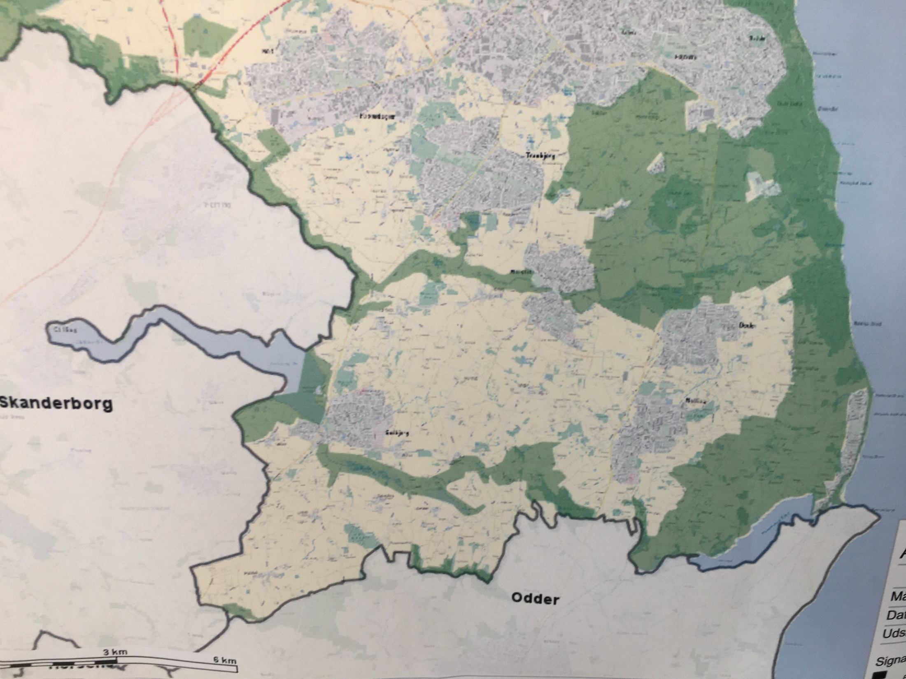
Udvikling af byens grønne områder

Slide 9
Udvikling af byens grønne områder

Slide 10
Tilslutning til Beder-Bering vejen fra Mårslets nordlige del
Mårslet Fællesråd er ikke i tvivl om, at Aarhus Kommune indenfor en årrække vil søge at realisere en vejforbindelse fra Mårslets nordlige dele til Beder-Bering vejen. På Aarhus Kommunes informationsmøde om udstykningen nord for Hørretløkken, var der meget stor interesse for dette emne, der åbenlyst vil påvirke mange i byen. Fællesrådet ønsker at byen afvejer fordele og ulemper ved to mulige løsningsforslag, så byen i fælleskab kan fremme en hensigtsmæssig plan for et sådant ”hængsel” på Beder-Bering vejen.

Slide 11
Tilslutning til Beder-Bering vejen fra Mårslets nordlige del

Slide 12
Tilslutning til Beder-Bering vejen fra Mårslets nordlige del

Slide 13
Stiforbindelse:
- Stiforbindelse i forbindelse m. Beder-Bering. Diskussion er en respektafstand ind til skellet. Diskussion omkring de to forskellige sti forslag (rød). Nuværende indre sti benyttes af mange børn – taler for den ydre løsning. Allerede stort stisystem i dag for den nordlige del af byen som børnene allerede benytter. Forslag om tunnel under Hørretvej og under banen. Det er de rigtig tanker, som FU allerede har i gang.
Den glemte vej: diskussion omkring belægning og lys + bevare det grønne område. Bl.a. forslag om småstensbelægning, ‘lave’ belysning. Nogle mener dog ikke behovet for sti overhovedet relevant.
Opmærksomhedspunkt om at respektafstanden også ved Damgårdstoften.
Opfordring til at alle vejforeninger/grundejerforeninger melder sig ind i Mårslet Fællesråd.
Konklusion: Hvem vil benytte, behov for nye og … skal fremtræden f.eks. Lys og belægning.
Grønne områder:
Fokus om de grønne kiler og bred enighed om at bevare dem. Men fokus på principper. Principper for området – skov, bevare det uberørt, lad det vilde landskab tage over. Ved stier og shelters så hold det så tæt på byen, respekt for dyr, god ide med hundeskov, ikke stier og mountainbike ruter. Stå fast på principper fra helhedsplanen. Fokus på børn og madpakke området. Faglig støtte med natur, naturvildt og skov.
Sammenhæng med Beder-Bering vejen:
Forskel på ønsker. God diskussion – alle ved blive berørt. Alle løsninger giver udfordringer. Mange er ikke tilfreds med den kort tilslutning via Hørretvejen. Tilsvarende utilfredshed med tilslutning rundt om byen. Desuden diskussion om det overhovedet er relevant med en nordlig tilslutning? Ved stiforbindelse for blødetrafikanter der kunne transportere sig godt og væk fra bymidten, så vil man kunne føre tung trafik igennem byen. Desuden vil denne løsning undgå at der kommer trafik igennem Mårslet fra Aarhus Syd. Hørretløkken vil modsætte at tilkørslen til udstykningen og hængsel til Beder-Beringvejen. Ingen ønsker vinder eller taber.
Der er for meget på spil til at de kan koges ned til to linje føringer. FU og går tilbage og så på hvordan vi kan samle byen. Der mangler tal og data fra AAK.
Letbanen:
Nedlæggelse af overgang eller underkørsel. Arbejder på flere krydsningspunkter. få mindre lyd på toget. Krydsning ved hørretvej er ikke sikret. Fuld tilslutning til dette. FU har dialog med Letbanen og Miljø og Teknik. Udgift for AAK at lave en sti under banen vil være 5 mio. kr.
Flytning at trinbræt i Mølleparken til evt. krydspunkt. Økonomisk udfordringer. Det skal yderligere diskuteres.
Afsluttende kommentar fra Carsten: Fokus på de opgaver der er lette at gå til. Undgå fokus på svære større projekt, som at flytte trinbræt etc.

